Slide 1
Сборник игр NTS.
Автор проекта: Небабин Никита

Slide 2
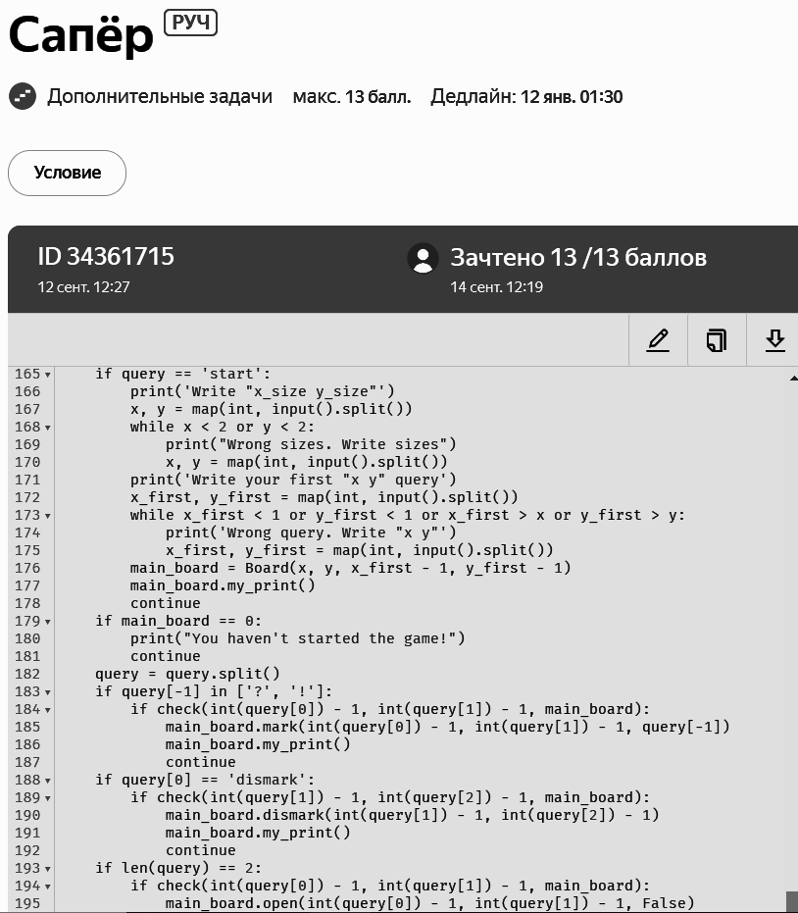
В течение нашей учёбы в лицее было несколько игр в качестве обычных задач. Некоторые из них были довольно масштабны для всего лишь одной задачи. Но баллы за их решение начислялись в том же количестве, как и за обычную задачу. Я решил, что меня это не устраивает, а значит я совмещу эти игры и свой первый проект, чтобы увеличить количество баллов, полученных за них!

Slide 3
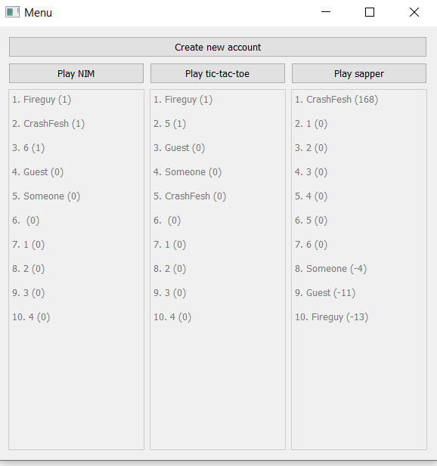
Путем преобразований своих мыслей я создал идею моего проекта. Сборник из трёх игр: НИМ, крестики-нолики и сапёр. Все эти игры имеют интеллектуальный уклон и развивают мышление, поэтому они довольно полезны. Сапёр больше не является стандартной игрой Windows, поэтому сделать свою версию с приятным для пользователя интерфейсом будет весьма актуально. А также для мотивации играть я сделал таблицу рейтингов по каждой игре в стиле ретро-автоматов.

Slide 4
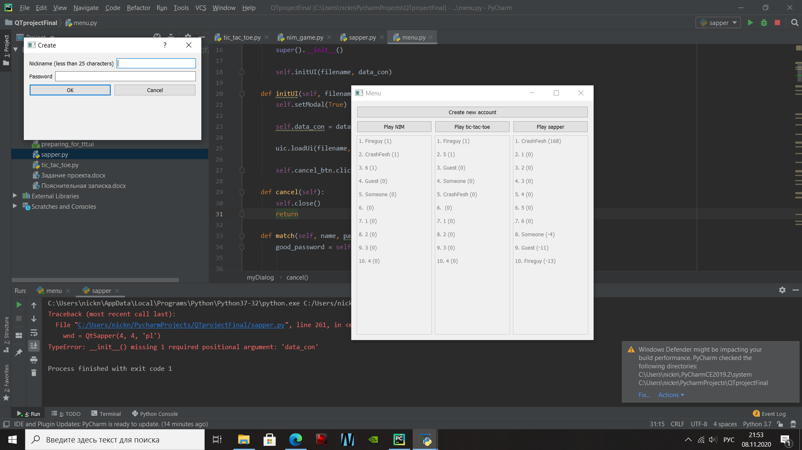
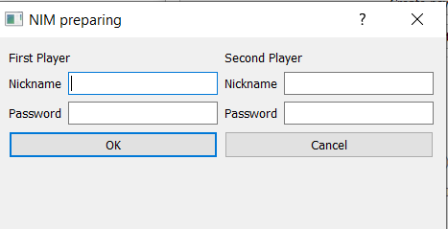
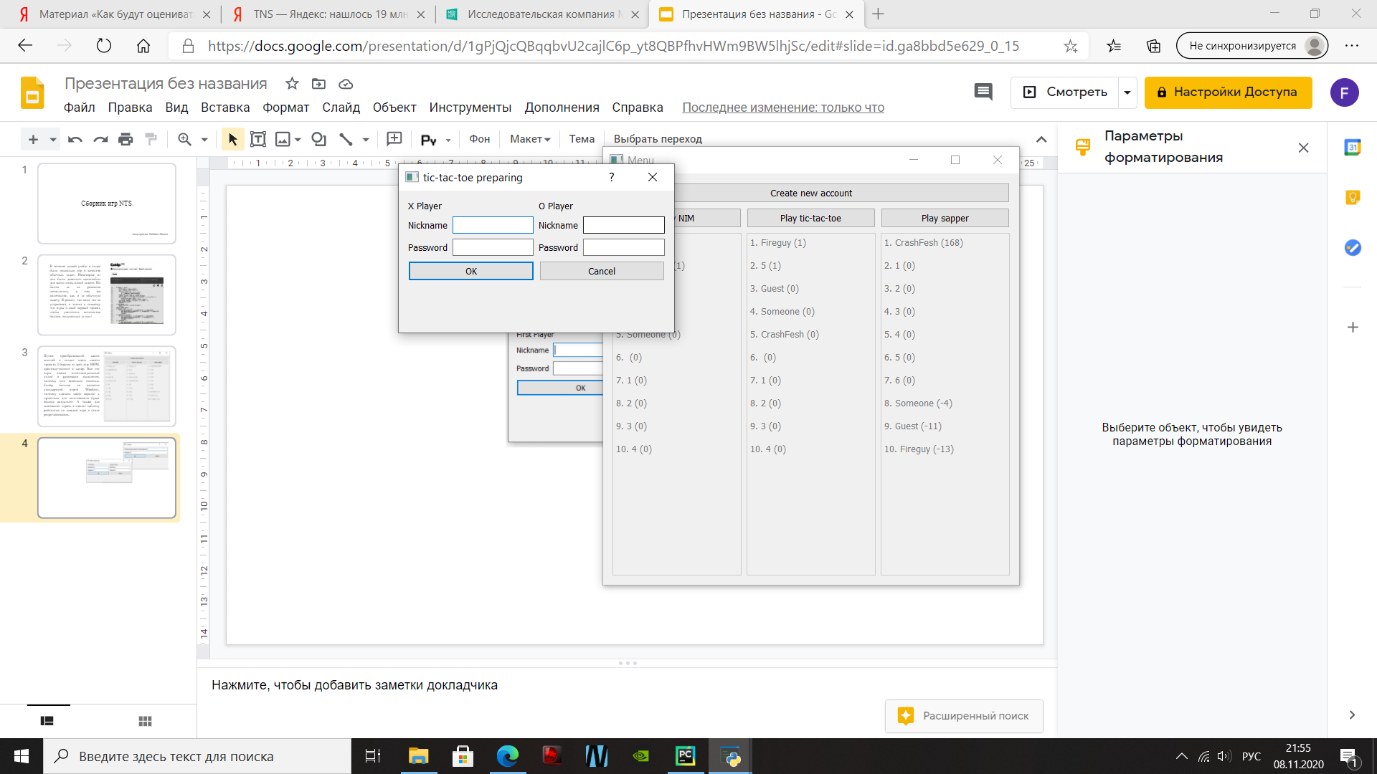
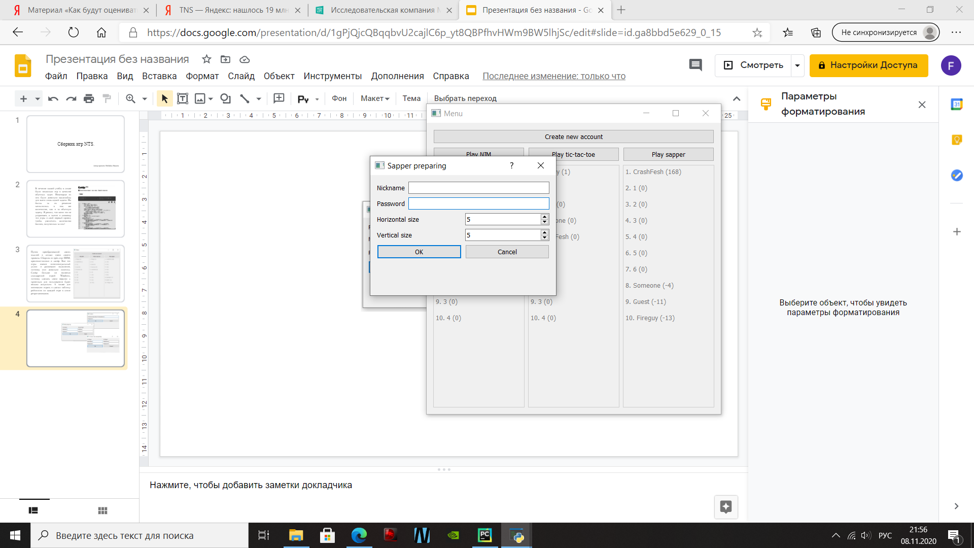
Весь интерфейс реализован через PyQt. При запуске приложения открывается окно меню, в котором есть возможность создать аккаунт или начать играть в какую-либо из игр. Чтобы реализовать работу с аккаунтами мне понадобилось создать диалоговые окна, подготавливающие игру, а также диалог создания аккаунта. В них происходит какое-либо взаимодействие пользователей со своими профилями. Так как у всех этих окон есть схожие функции, был создан класс-предок, реализующий их. Символы в паролях не отображаются во всех входах в аккаунт для соблюдения конфиденциальности. Сами аккаунты хранятся в SQL таблице.
Создание аккаунта
Вход в НИМ
Вход в крестики-нолики
Вход в сапёр

Slide 5
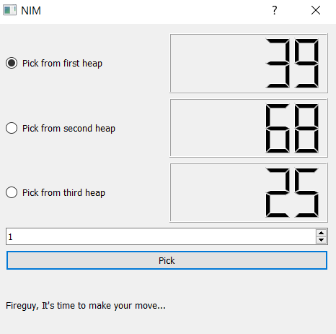
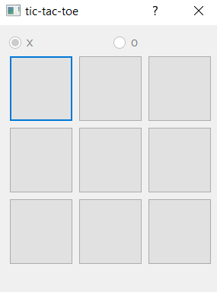
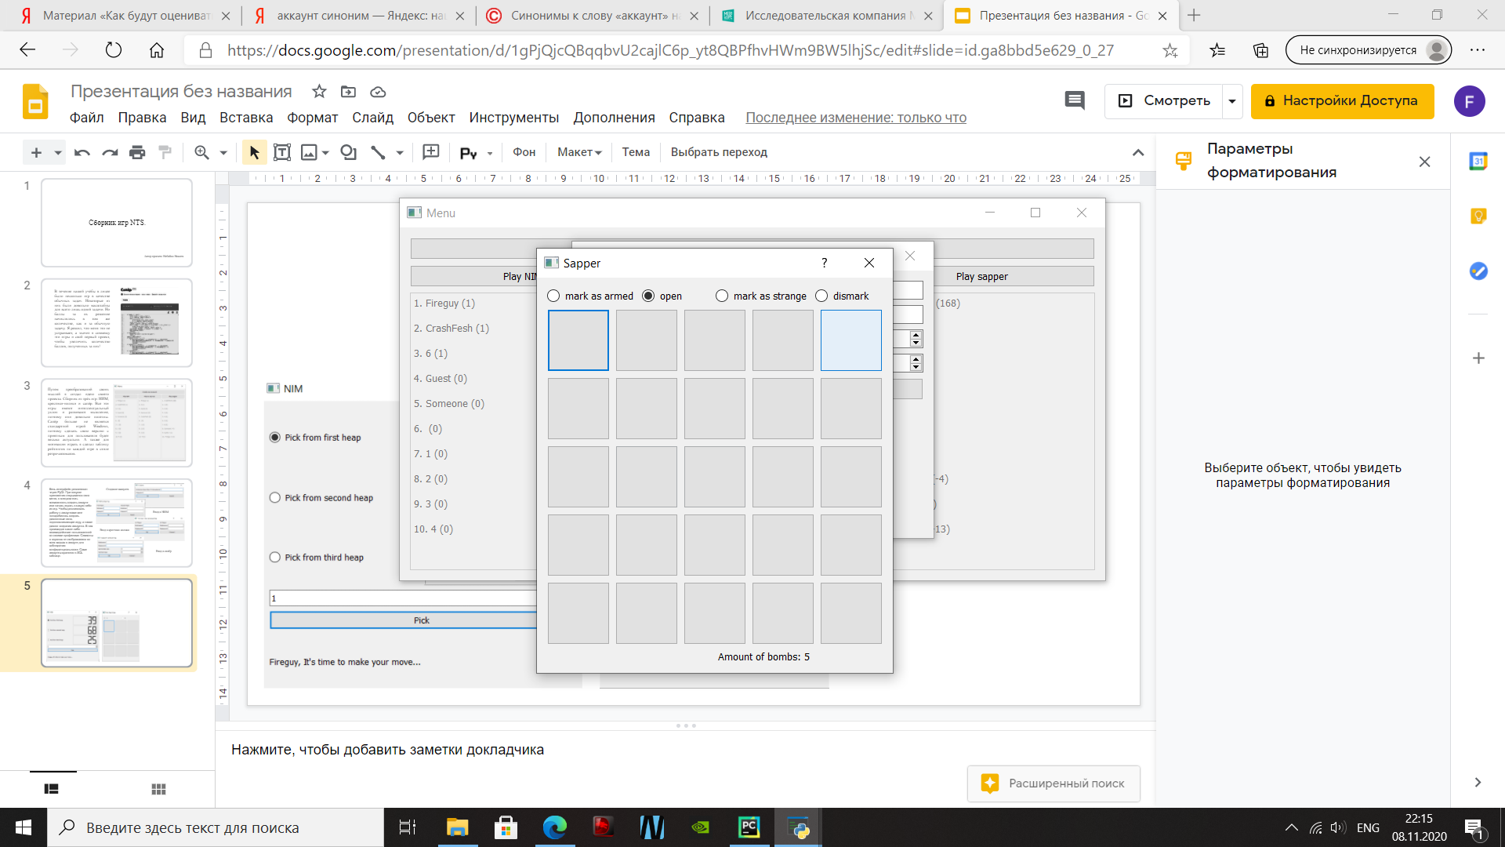
После подготовки начинается соответствующая игра. Механики НИМа и крестиков-ноликов реализованы в том же классе, что и интерфейс, а у сапёра имеется функция, которая реализует взаимодействие между классами механики и классом интерфейса. Слот в классе интерфейса формирует запрос и отправляет его функции на обработку и выполнение. Интерфейс крестиков-ноликов и НИМа не сильно меняется при запуске, а у сапера можно задать размеры поля при входе в игру. Минимум - 5, максимум - 13. Такие размеры были сделаны, чтобы на поле имелись бомбы и интерфейс не выходил за границы экрана.
Общение с пользователем во всех окнах, кроме меню, происходит через QLabel внизу окна.

Slide 6
В заключение хотел бы сказать, что проект удался и выполняет все запланированные функции. Имеет как перспективы развития механик, например, добавление новых игр, так и перспективы развития интерфейса, ведь он получился весьма мрачным. Но для себя я понял, что front end не моё и развивать интерфейс так, чтобы это было красиво мне не приносит удовольствия. Я предпочитаю back end.

Slide 7
Спасибо за внимание

